Slide 1


Slide 2


Desarrollo Web Moderno
Av. Buenaventura de Freites #11D, Jardines del Norte, Santo Domingo, República Dominicana
809-518-2345 | ventas@solvex.com.do | solvex.com.do

Slide 3

Una lección de historia
Los primeros días de la web.
ASP Classic | ASP.Net | Herramientas de Visual Studio.
Gran fuerte del lado del servidor.
.NET Evoluciona |2.0 – 4.5 | Rico ecosistema | Un Framework gigante.
El Navegador se convierte en nuestra maquina virtual.
JavaScript se convierte en el lenguaje de la web.

Slide 4
Desarrollo Web hoy
…. Es complicado….
El lado del servidor sigue siendo funcional, pero altamente orientado a llamadas Ajax.
Abundancia (realmente muchos) frameworks del lado del cliente |JS donde sea.
Los stack de tecnología normalmente son una combinación.
Con tantos JS frameworks | no es aconsejable reinventar la rueda.
No hay que pensar mucho | usar lo que nos funcione.

Slide 5
.NET

Slide 6
El nuevo .NET
Es para todo el mundo.
Solo hay que empezar en http://dot.net
Es ligero, modular y de cierta manera un CLR para cualquier plataforma
.NET SDK Incluye una maravillosa .NET CLI
Todos .NETs - .NET Framework, .Net Core y Mono
Esfuerzos de consolidación con otras BCLs
.NET Standard apunta la la unificación de todas las API.

Slide 7
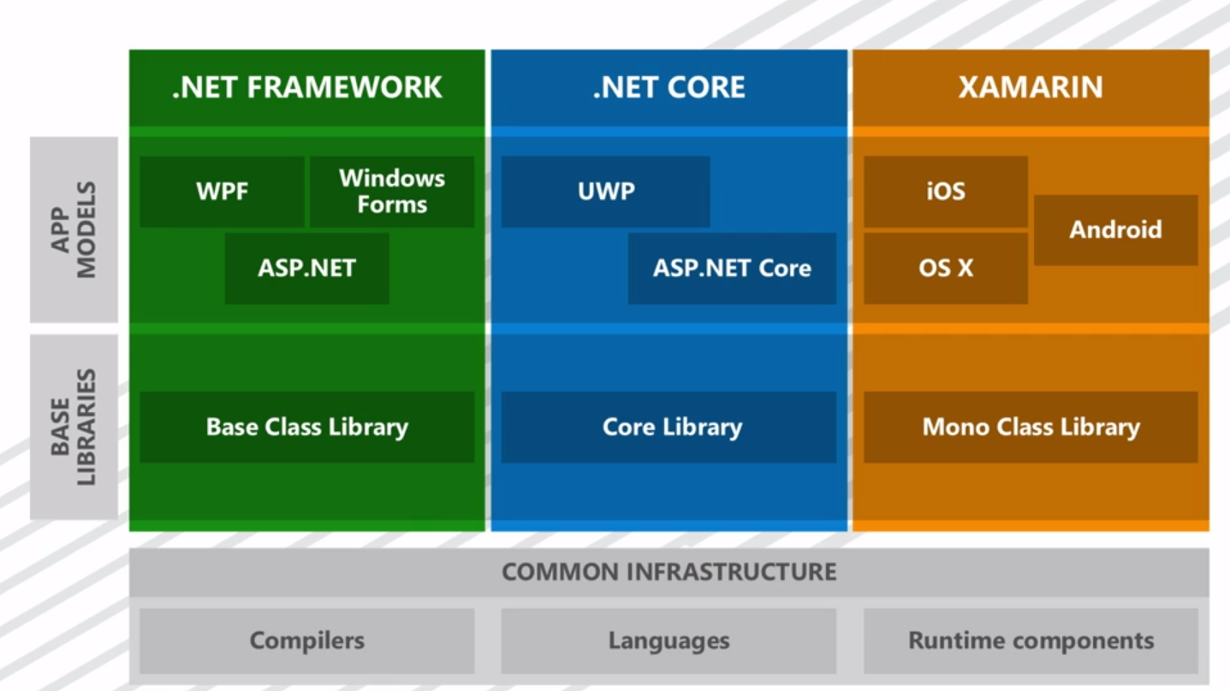
Copila donde sea.. Para la plataforma que sea

Slide 8
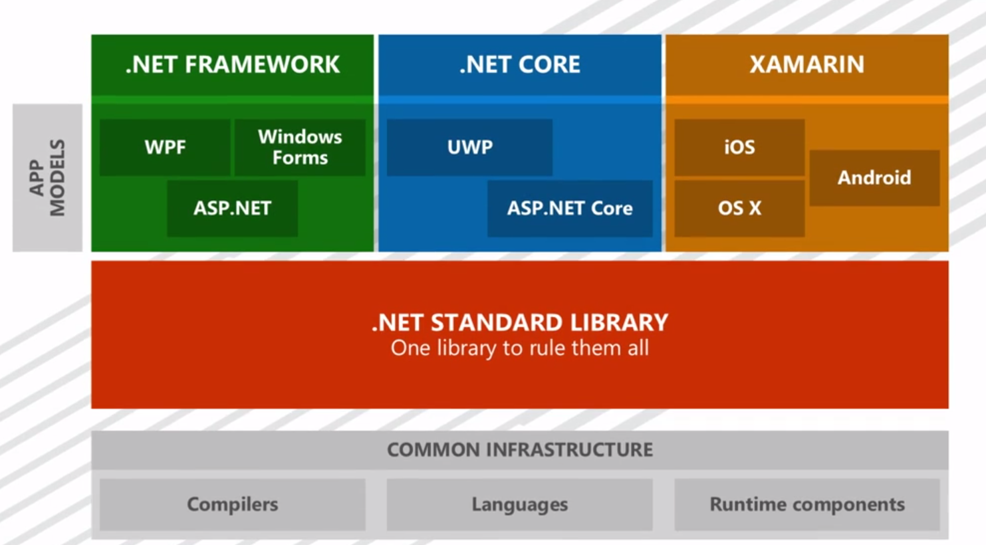
Mejor unificación y portabilidad.

Slide 9
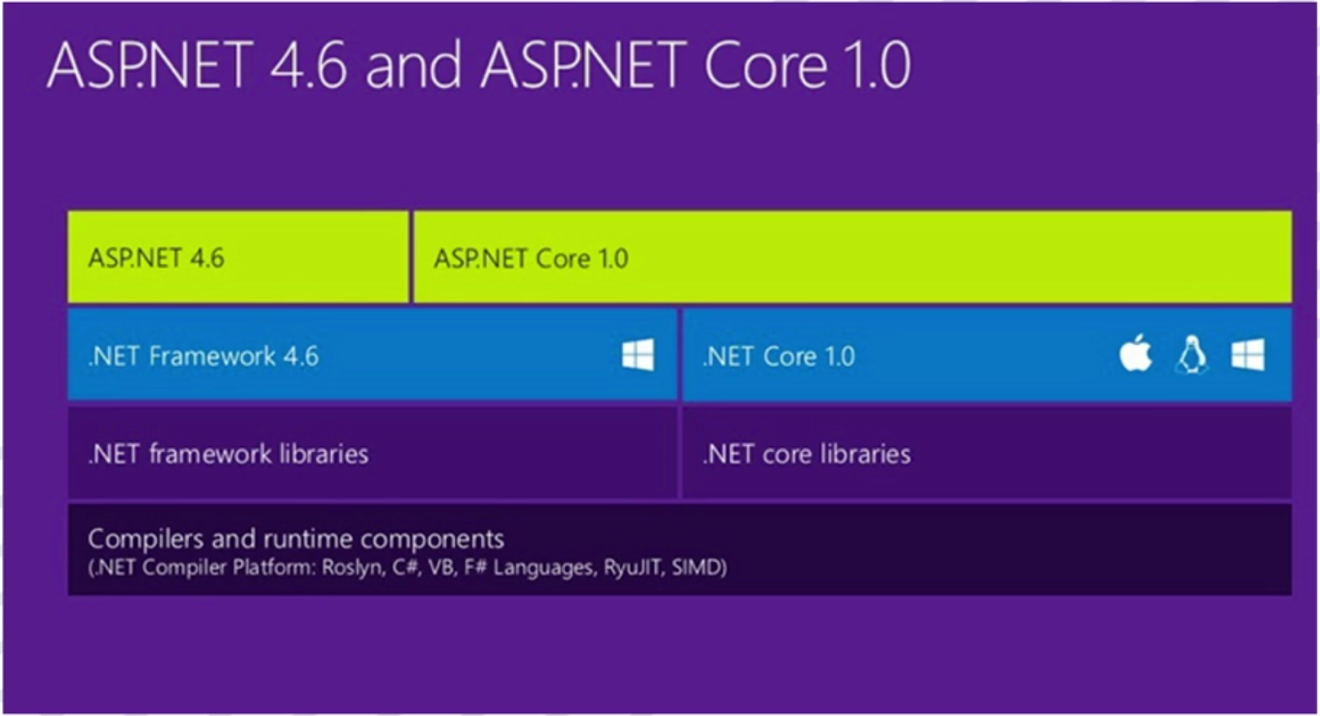
The big picture

Slide 10
Javascript

Slide 11
Javascript
No resistirse… adaptarse y customizar.

Slide 12
Javascript
Librerias Javascript Core
Angular | React | Ember | Backbone | Knockout |Aurelia
Librarias de UI populares
Kendo UI | Bootstrap |Jquery
Cross-platform tooling | CLI | IDEs
Administración de paquetes
NuGet | NPM | Bower | WebPack
Build/Deployment Automation options | transpilers
Grunt | Gulp | MSBuild | Babel

Slide 13
Que puede hace visual studio por nosotros?

Slide 14



No solo el visual studio del abuelo
Visual Studio
Visual Studio Code
Visual Studio for Mac

Slide 15
DEMO
Notes:
Projete templastes
Controles

Slide 16
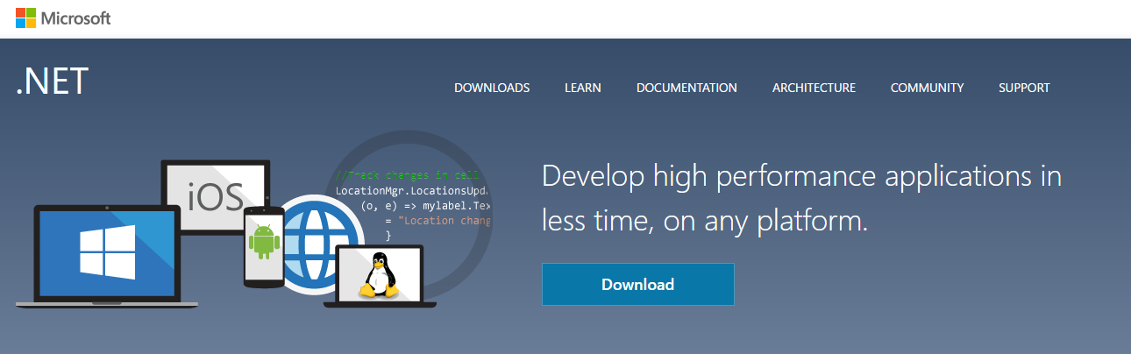
http://dot.net
Notes:
Projete templastes
Controles

Slide 17
Gracias!

